Slide 1
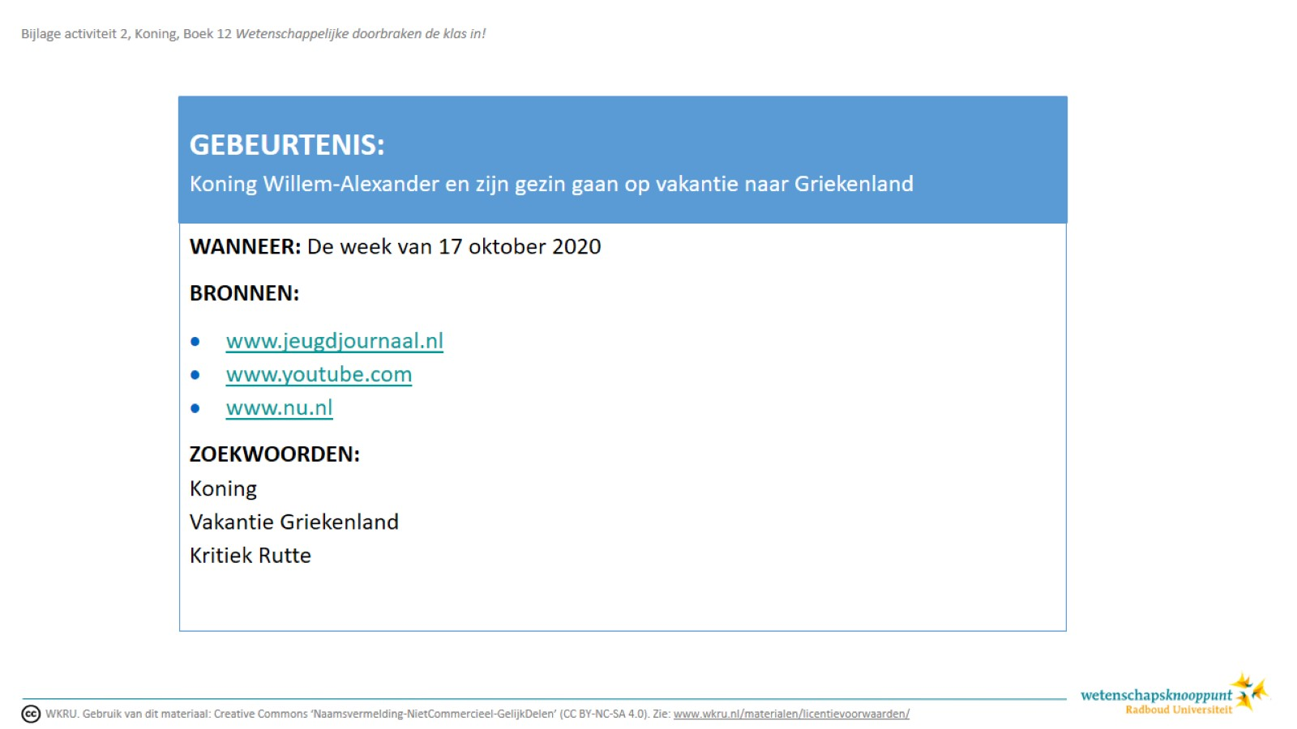
Notes:
In deze voorbeeldgebeurtenis komt het onderwerp ministeriële verantwoordelijkheid naar voren.
Bespreek met de leerlingen hoe ze op zoek kunnen gaan naar bronnen over deze gebeurtenis.
Dit zijn artikelen die gevonden kunnen worden bij het jeugdjournaal, op YouTube en op nu.nl:
https://jeugdjournaal.nl/artikel/2353185-koning-in-speciale-videoboodschap-het-doet-pijn.html
https://www.youtube.com/watch?v=75P5knOQt8I
https://www.youtube.com/watch?v=3jnZm3cu-tQ[HB2]
https://www.nu.nl/coronavirus/6084773/waarom-ook-rutte-kritiek-krijgt-als-de-koning-iets-doet-wat-omstreden-is.html
Vul daarna gezamenlijk het werkblad in, zie uitleg hieronder:
Wat is er gebeurd?
“Hier gaan we uitzoeken wat er precies is gebeurd. Gaat de Koning ergens op bezoek? Moet hij zijn handtekening zetten? Of heeft hij een speech gegeven? In dit geval is de Koning met zijn gezin op vakantie gegaan naar Griekenland, terwijl de regering tegen de bevolking heeft gezegd dat ze niet naar het buitenland mochten reizen vanwege het Coronavirus. Omdat er veel mensen boos waren hierover, is de Koning met zijn gezin teruggekomen naar Nederland. Hij heeft toen samen met koningin Maxima zijn excuses aangeboden op tv.”
Wat voor soort gebeurtenis is het?
“Dit gaat over de vakantie van de Koning, dus daarom kruis ik ‘Sport, vakantie of iets anders privé’ aan.”
Welke rol heeft de Koning?
“Als de Koning iets doet voor de ministers, dan is hij in zijn rol als onderdeel van de regering. Als hij op staatsbezoek gaat, bijvoorbeeld naar het buitenland of als hij een bedrijf of school bezoekt in Nederland, dan is hij in zijn rol als staatshoofd. Bij deze gebeurtenis gaat het over de Koning in zijn eigen privé leven, dus is hij in de rol van privépersoon.”
Doen de ministers ook iets? Zo ja, wat?
“In de video’s en artikelen hebben we gezien dat Minister President Rutte verantwoordelijk was voor de vakantie van de Koning. Hij kreeg daarom de schuld van deze beslissing.”
Voor wie is het belangrijk?
“Mensen in Nederland zijn boos omdat ze vinden dat de Koning zich aan dezelfde regels zou moeten houden als de rest van de Nederlanders. Het gaat dus over of het eerlijk is dat hij op vakantie gaat. Daarom kruis ik hier aan dat het belangrijk is voor de Koning zelf, omdat hij zijn privévakantie moest onderbreken.”

